Slide 1
sp-6. リストと繰り返し処理
（Scheme プログラミング）
URL: https://www.kkaneko.jp/pro/scheme/index.html
金子邦彦

Slide 2
アウトライン
6-1 リストと繰り返し処理
6-2 パソコン演習
6-3 課題

Slide 3
本日の内容
リストを扱う関数の書き方について
再帰
cond 文との組み合わせ
リストの要素に対する繰り返し処理
再帰を使ったプログラムに慣れ，自力で読み書きできるようになる

Slide 4
リストと繰り返し処理
リストを扱うプログラムでは
リストの要素の数だけ，
同じ処理を繰り返す
ことが多い
長さが１０のリストなら，処理を１０回繰り返したい
⇒ 「再帰」のテクニック（次ページ）

Slide 5
再帰
再帰関数のパターン
(define (foo パラメータの並び)
(cond
[終了条件 自明の答]
[else (foo 新たなパラメータの並び)]))
関数(上では foo)の内部に ，同じ関数 foo が登場
foo の実行が繰り返される

Slide 6
再帰での終了条件
(define (foo ...)
(cond
[終了条件 自明の答]
[else (foo 新たなパラメータ)]))
No
終了条件
Yes
再帰呼び出し
自明な解
条件文（cond） と組み合わせ
繰り返しのたびに 「終了条件」の真偽が判定される
「終了条件」が満足されるまで ，処理が繰り返される

Slide 7
リストでの繰り返しと終了条件
ある終了条件（例えば、リストが empty になるなど）が満足されたら，処理を終える
リストの rest をとりながら，処理を繰り返すことが多い

Slide 8
パソコン演習

Slide 9
パソコン演習の進め方
資料を見ながら，「例題」を行ってみる
各自，「課題」に挑戦する
自分のペースで先に進んで構いません

Slide 10
DrScheme の使用
DrScheme の起動
プログラム → PLT Scheme → DrScheme
今日の演習では「Intermediate Student」
に設定
Language
→ Choose Language
→ Intermediate Student
→ Execute ボタン

Slide 11
例題１．リストの総和
数のリスト a-list から総和を求める関数 list-sum を作り，実行する
x₁, x₂, … , x_{n} のリストに対して，総和 x₁ + x₂ + … + x_{n} を求める

Slide 12
「例題１．リストの総和」の手順
次を「定義用ウインドウ」で，実行しなさい
入力した後に，Execute ボタンを押す
(define (list-sum a-list)
(cond
[(empty? a-list) 0]
[else (+ (first a-list)
(list-sum (rest a-list)))]))
2. その後，次を「実行用ウインドウ」で実行しなさい
(sum (list 1 2 3))
(sum (list 11 12 13))
☆ 次は，例題２に進んでください

Slide 13
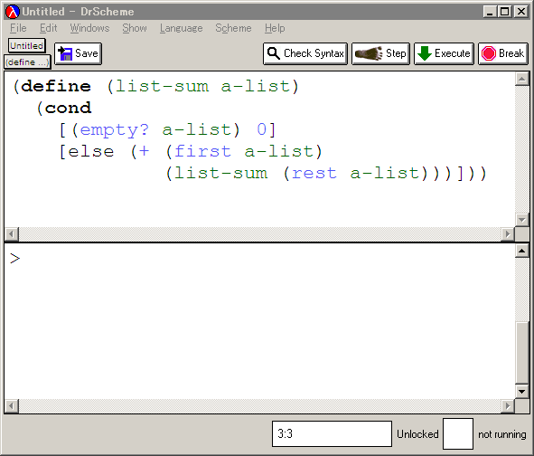
まず，Scheme のプログラムを
コンピュータに読み込ませている

Slide 14
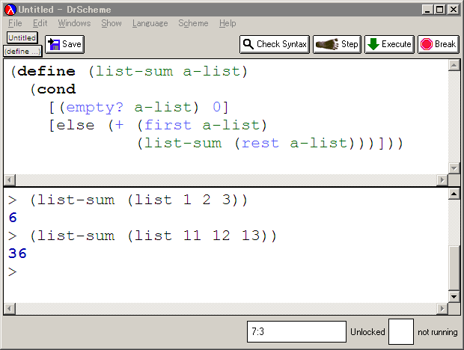
これは，
(list-sum (list 1 2 3))
と書いて，a-list の値を
(list 1 2 3) に設定しての実行
実行結果である「6」が
表示される

Slide 15
入力と出力
(list 1 2 3)
6
list-sum
入力は
１つのリスト
出力は
１つの数値

Slide 16
list-sum 関数
「関数である」ことを
示すキーワード
関数の名前
(define (list-sum a-list)
(cond
[(empty? a-list) 0]
[else (+ (first a-list)
(list-sum (rest a-list)))]))
値を1つ受け取る（入力）
a-list の値から
リストの総和を求める（出力）

Slide 17
リストの総和
リストが空ならば： → 終了条件
0 → 自明な解
そうで無ければ：
リストの rest を求める（これもリスト）．「その総和と，リストの先頭との和」が，求める総和である

Slide 18
リストの総和
リストが空で無いとき
総和を求める
．．．
．．．
first
rest
総和を求める
．．．
．．．
（それを，リストの first と足す）

Slide 19
リストの総和
(define (list-sum a-list)
(cond
[(empty? a-list) 0]
[else (+ (first a-list)
(list-sum (rest a-list)))]))
終了条件
自明な解

Slide 20
No
(empty? a-list)
Yes
(+ (first a-list)
(list-sum (rest a-list)))
0 が自明な解である

Slide 21
リストの総和 list-sum
list-sum の内部に list-sum が登場
sum の実行が繰り返される
例： (list-sum (list 1 2 3)) = (+ 1 (list-sum (list 2 3)))
(define (list-sum a-list)
(cond
[(empty? a-list) 0]
[else (+ (first a-list)
(list-sum (rest a-list)))]))

Slide 22
例題２．ステップ実行
関数 list-sum （例題１）について，実行結果に至る過程を見る
(list-sum (list 1 2 3)) から 6 に至る過程を見る
DrScheme の stepper を使用する
= (list-sum (list 1 2 3))
= ...
= (+ 1 (list-sum (list 2 3)))
= ...
= (+ 1 (+ 2 (list-sum (list 3))))
= ...
= (+ 1 (+ 2 (+ 3 (list-sum empty))))
= ...
= (+ 1 (+ 2 (+ 3 0)))
= (+ 1 (+ 2 3))
= (+ 1 5)
= 6
基本的な計算式
への展開
演算の実行

Slide 23
「例題２．ステップ実行」の手順
次を「定義用ウインドウ」で，実行しなさい
Intermediate Student で実行すること
入力した後に，Execute ボタンを押す
(define (list-sum a-list)
(cond
[(empty? a-list) 0]
[else (+ (first a-list)
(list-sum (rest a-list)))]))
(list-sum (list 1 2 3))
例題１と同じ
2. DrScheme を使って，ステップ実行の様子を
確認しなさい （Step ボタン，Next ボタンを使用）
理解しながら進むこと
☆ 次は，例題３に進んでください

Slide 24
(list-sum (list 1 2 3)) から 6 が得られる過程の概略
= (list-sum (list 1 2 3))
= ...
= (+ 1 (list-sum (list 2 3)))
= ...
= (+ 1 (+ 2 (list-sum (list 3))))
= ...
= (+ 1 (+ 2 (+ 3 (list-sum empty))))
= ...
= (+ 1 (+ 2 (+ 3 0)))
= (+ 1 (+ 2 3))
= (+ 1 5)
= 6
(list 1 2 3) の和
最初の式
(list 2 3) の和に1を足す
(list 3) の和に1,2を足す
emptyの和に1,2,3を足す
コンピュータ内部での計算
実行結果

Slide 25
(list-sum (list 1 2 3)) から (+ 1 (list 2 3)) が得られる過程
= (list-sum (list 1 2 3))
= ...
= (+ 1 (list-sum (list 2 3)))
= ...
= (+ 1 (+ 2 (list-sum (list 3))))
= ...
= (+ 1 (+ 2 (+ 3 (list-sum empty))))
= ...
= (+ 1 (+ 2 (+ 3 0)))
= (+ 1 (+ 2 3))
= (+ 1 5)
= 6
(list-sum (list 1 2 3))
= (cond
[(empty? (list 1 2 3)) 0]
[else (+ (first (list 1 2 3))
(list-sum (rest (list 1 2 3))))])
= (cond
[false 0]
[else (+ (first (list 1 2 3))
(list-sum (rest (list 1 2 3))))])
= (+ (first (list 1 2 3))
(list-sum (rest (list 1 2 3))))
= (+ 1
(list-sum (rest (list 1 2 3))))
= (+ 1
(list-sum (list 2 3)))
この部分は

Slide 26
(list-sum (list 1 2 3)) から (+ 1 (list 2 3)) が得られる過程
= (list-sum (list 1 2 3))
= ...
= (+ 1 (list-sum (list 2 3)))
= ...
= (+ 1 (+ 2 (list-sum (list 3))))
= ...
= (+ 1 (+ 2 (+ 3 (list-sum empty))))
= ...
= (+ 1 (+ 2 (+ 3 0)))
= (+ 1 (+ 2 3))
= (+ 1 5)
= 6
(list-sum (list 1 2 3))
= (cond
[(empty? (list 1 2 3)) 0]
[else (+ (first (list 1 2 3))
(list-sum (rest (list 1 2 3))))])
= (cond
[false 0]
[else (+ (first (list 1 2 3))
(list-sum (rest (list 1 2 3))))])
= (+ (first (list 1 2 3))
(list-sum (rest (list 1 2 3))))
= (+ 1
(list-sum (rest (list 1 2 3))))
= (+ 1
(list-sum (list 2 3)))
この部分は
これは，
(define (sum a-list)
(cond
[(empty? a-list) 0]
[else (+ (first a-list)
(sum (rest a-list)))]))
の a-list を (list 1 2 3) で置き換えたもの

Slide 27
(contains-5? (list 3 5 7 9)) から (contains-5? (list 5 7 9))が得られる過程
(contains-5? (list 3 5 7 9))
= …
=(contains-5? (list 5 7 9))
= …
= true
(contains-5? (list 3 5 7 9))
= (cond
[(empty? (list 3 5 7 9)) false]
[else (cond
[(= (first (list 3 5 7 9)) 5) true]
[else (contains-5? (rest (list 3 5 7 9)))])])
= (cond
[false false]
[else (cond
[(= (first (list 3 5 7 9)) 5) true]
[else (contains-5? (rest (list 3 5 7 9)))])])
= (cond
[(= (first (list 3 5 7 9)) 5) true]
[else (contains-5? (rest (list 3 5 7 9)))])
= (cond
[(= 3 5) true]
[else (contains-5? (rest (list 3 5 7 9)))])
= (cond
[false true]
[else (contains-5? (rest (list 3 5 7 9)))])
= (contains-5? (rest (list 3 5 7 9)))
= (contains-5? (list 5 7 9))
この部分は
これは，
(define (contains-5? a-list)
(cond
[(empty? a-list) false]
[else (cond
[(= (first a-list) 5) true]
[else (contains-5? (rest a-list))])]))
の a-list を (list 3 5 7 9) で置き換えたもの

Slide 28
例題３．平均点
点数のリストから，平均点を求めるプログラム average を作り，実行する
点数のデータはリストとして扱う
合計を求める関数 list-sum と，リストの長さを求める関数 length を組み合わせる
list-sum, length については、以前の授 業の資料を参照のこと

Slide 29
平均点
平均点
＝ リストの総和／リストの長さ

Slide 30
「例題３．平均点」の手順
次を「定義用ウインドウ」で，実行しなさい
入力した後に，Execute ボタンを押す
;; list-sum: list -> number
;; total of a list
;; (list-sum (list 40 90 80)) = 210
(define (list-sum a-list)
(cond
[(empty? a-list) 0]
[else (+ (first a-list)
(list-sum (rest a-list)))]))
;; average: list -> number
;; average of a list
;; (average (list 40 90 80)) = 70
(define (average a-list)
(/ (list-sum a-list) (length a-list)))
2. その後，次を「実行用ウインドウ」で実行しなさい
(average (list 40 90 80))
(average (list 100 200 300 400 500))
☆ 次は，例題４に進んでください

Slide 31
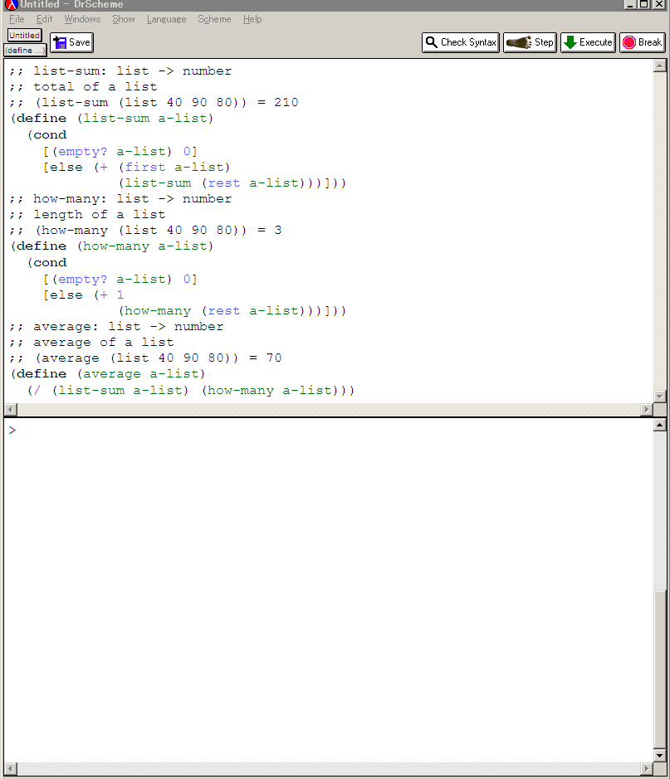
まず，Scheme のプログラムを
コンピュータに読み込ませている

Slide 32
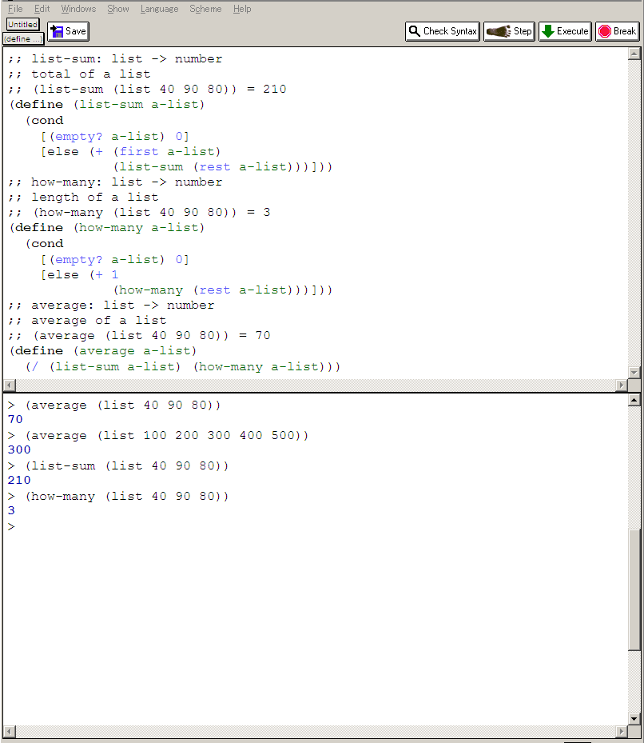
これは，
(average (list 40 90 80))
と書いて，a-list の値を
(list 40 90 80) に設定しての実行
実行結果である「70」が
表示される

Slide 33
入力と出力
(list 40 90 80)
70
average
入力
出力
入力はリスト
出力は数値

Slide 34
平均点のプログラム
;; list-sum: list -> number
;; total of a list
;; (list-sum (list 40 90 80)) = 210
(define (list-sum a-list)
(cond
[(empty? a-list) 0]
[else (+ (first a-list)
(list-sum (rest a-list)))]))
;; average: list -> number
;; average of a list
;; (average (list 40 90 80)) = 70
(define (average a-list)
(/ (list-sum a-list) (length a-list)))
list-sum
の部分
average
の部分

Slide 35
list-sum, average の関係
list-sum
「数のリスト」から「リストの総和」を求める
average
「数のリスト」から「平均」を求める
list-sum を使用

Slide 36
例題４．ステップ実行
関数 average （例題３）について，実行結果に至る過程を見る
(average (list 40 90 80)) から 70 に至る過程を見る
DrScheme の stepper を使用する
(average (list 40 90 80))
= (/ (list-sum (list 40 90 80)) (length (list 40 90 80)))
= …
= (/ 210 (length (list 40 90 80)))
= ...
= (/ 210 3)
= 70

Slide 37
「例題４．ステップ実行」の手順
次を「定義用ウインドウ」で，実行しなさい
Intermediate Student で実行すること
入力した後に，Execute ボタンを押す
;; list-sum: list -> number
;; total of a list
;; (list-sum (list 40 90 80)) = 210
(define (list-sum a-list)
(cond
[(empty? a-list) 0]
[else (+ (first a-list)
(list-sum (rest a-list)))]))
;; average: list -> number
;; average of a list
;; (average (list 40 90 80)) = 70
(define (average a-list)
(/ (list-sum a-list) (length a-list)))
(list-sum (list 40 90 80))
例題３と同じ
2. DrScheme を使って，ステップ実行の様子を
確認しなさい （Step ボタン，Next ボタンを使用）
理解しながら進むこと
☆ 次は，例題５に進んでください

Slide 38
(average (list 40 90 80)) から 70 が得られる過程の概略
最初の式
(average (list 40 90 80))
= (/ (list-sum (list 40 90 80)) (length (list 40 90 80)))
= …
= (/ 210 (length (list 40 90 80)))
= ...
= (/ 210 3)
= 70
コンピュータ内部での計算
実行結果

Slide 39
(average (list 40 90 80)) から 70 が得られる過程の概略
(average (list 40 90 80))
= (/ (list-sum (list 40 90 80)) (length (list 40 90 80)))
= …
= (/ 210 (length (list 40 90 80)))
= ...
= (/ 210 3)
= 70
これは，
(define (average a-list)
(/ (list-sum a-list) (length a-list)))
の a-list を (list 40 90 80) で置き換えたもの

Slide 40
例題５．「5」を含むか調べる
リストの要素の中に「5」を含むかどうか調べる関数 contains-5? を作り，実行する

Slide 41
「例題５．「5」を含むか調べる」の手順
次を「定義用ウインドウ」で，実行しなさい
入力した後に，Execute ボタンを押す
;; contains-5?: list -> true or false
;; it investigates whether 5 is included
;; (contains-5? (list 3 5 7 9)) = true
(define (contains-5? a-list)
(cond
[(empty? a-list) false]
[else (cond
[(= (first a-list) 5) true]
[else (contains-5? (rest a-list))])]))
2. その後，次を「実行用ウインドウ」で実行しなさい
(contains-5? (list 1 2 3 4))
(contains-5? (list 3 5 7 9))
☆ 次は，例題６に進んでください

Slide 42
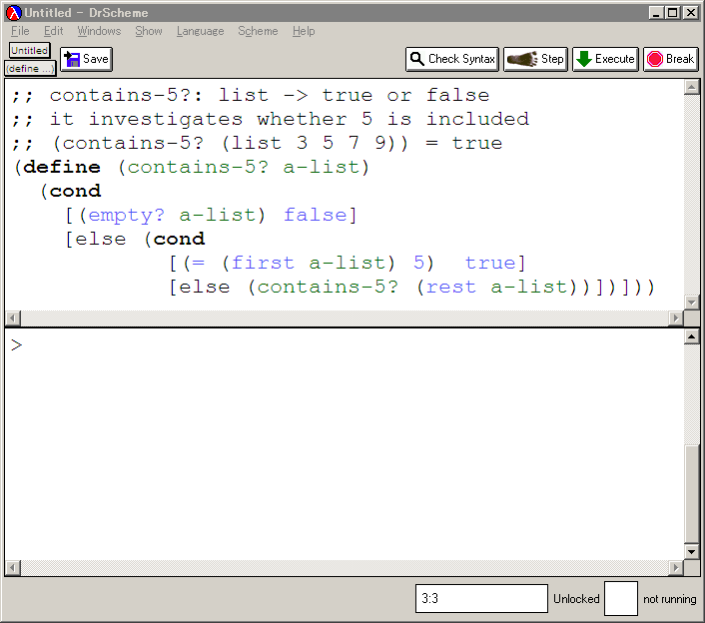
まず，Scheme のプログラムを
コンピュータに読み込ませている

Slide 43
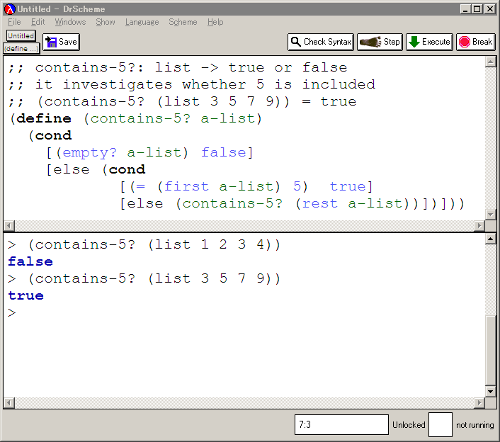
これは，
(contains-5? (list 3 5 7 9))
と書いて，a-list の値を
(list 3 5 7 9) に設定しての実行
実行結果である「true」が
表示される

Slide 44
入力と出力
(list 3 5 7 9)
true
contains-5?
入力は
１つのリスト
出力は
true/false 値

Slide 45
contains-5? 関数
;; contains-5?: list -> true or false
;; it investigates whether 5 is included
;; (contains-5? (list 3 5 7 9)) = true
(define (contains-5? a-list)
(cond
[(empty? a-list) false]
[else (cond
[(= (first a-list) 5) true]
[else (contains-5? (rest a-list))])]))

Slide 46
「5」を含むか調べる
リストが空ならば： → 終了条件
false → 自明な解
そうで無ければ：
リストの first が「5」であるかを調べる．
「5」ならば： true
「5」で無いならば: リストの rest が「5」を含むかどうかを調べる

Slide 47
「5」を含むか調べる
リストが空で無いとき
「5」 を含むか調べる
．．．
．．．
first
rest
「5」で無いならば
「5」 を含むか調べる
．．．
．．．

Slide 48
「5」を含むか調べる
;; contains-5?: list -> true or false
;; it investigates whether 5 is included
;; (contains-5? (list 3 5 7 9)) = true
(define (contains-5? a-list)
(cond
[(empty? a-list) false]
[else (cond
[(= (first a-list) 5) true]
[else (contains-5? (rest a-list))])]))
終了
条件
自明な解

Slide 49
No
(empty? a-list)
Yes
(cond
[(= (first a-list) 5) true]
[else (contains-5? (rest a-list))]
false が自明な解である

Slide 50
「5」を含むか調べる contains-5?
contains-5? の内部に contains-5? が登場
contains-5? の実行が繰り返される
例： (contains-5? (list 3 5 7 9)) = (contains-5? (list 5 7 9))
(define (contains-5? a-list)
(cond
[(empty? a-list) false]
[else (cond
[(= (first a-list) 5) true]
[else (contains-5? (rest a-list))])]))

Slide 51
例題６．ステップ実行
関数 contains-5? （例題５）について，実行結果に至る過程を見る
(contains-5? (list 3 5 7 9)) から true に至る過程を見る
DrScheme の stepper を使用する
(contains-5? (list 3 5 7 9))
= …
=(contains-5? (list 5 7 9))
= …
= true

Slide 52
「例題６．ステップ実行」の手順
次を「定義用ウインドウ」で，実行しなさい
Intermediate Student で実行すること
入力した後に，Execute ボタンを押す
(define (contains-5? a-list)
(cond
[(empty? a-list) false]
[else (cond
[(= (first a-list) 5) true]
[else (contains-5? (rest a-list))])]))
(contains-5? (list 3 5 7 9))
例題５と同じ
2. DrScheme を使って，ステップ実行の様子を
確認しなさい （Step ボタン，Next ボタンを使用）
理解しながら進むこと
☆ 次は，例題７に進んでください

Slide 53
(contains-5? (list 3 5 7 9)) から true が得られる過程の概略
(contains-5? (list 3 5 7 9))
= …
=(contains-5? (list 5 7 9))
= …
= true
(list 3 5 7 9) から探す
最初の式
(list 5 7 9) から探す
コンピュータ内部での計算
実行結果
先頭が 5 なので
true

Slide 54
(contains-5? (list 3 5 7 9)) から (contains-5? (list 5 7 9))が得られる過程
(contains-5? (list 3 5 7 9))
= …
=(contains-5? (list 5 7 9))
= …
= true
(contains-5? (list 3 5 7 9))
= (cond
[(empty? (list 3 5 7 9)) false]
[else (cond
[(= (first (list 3 5 7 9)) 5) true]
[else (contains-5? (rest (list 3 5 7 9)))])])
= (cond
[false false]
[else (cond
[(= (first (list 3 5 7 9)) 5) true]
[else (contains-5? (rest (list 3 5 7 9)))])])
= (cond
[(= (first (list 3 5 7 9)) 5) true]
[else (contains-5? (rest (list 3 5 7 9)))])
= (cond
[(= 3 5) true]
[else (contains-5? (rest (list 3 5 7 9)))])
= (cond
[false true]
[else (contains-5? (rest (list 3 5 7 9)))])
= (contains-5? (rest (list 3 5 7 9)))
= (contains-5? (list 5 7 9))
この部分は

Slide 55
(contains-5? (list 3 5 7 9)) から (contains-5? (list 5 7 9))が得られる過程
(contains-5? (list 3 5 7 9))
= …
=(contains-5? (list 5 7 9))
= …
= true
(contains-5? (list 3 5 7 9))
= (cond
[(empty? (list 3 5 7 9)) false]
[else (cond
[(= (first (list 3 5 7 9)) 5) true]
[else (contains-5? (rest (list 3 5 7 9)))])])
= (cond
[false false]
[else (cond
[(= (first (list 3 5 7 9)) 5) true]
[else (contains-5? (rest (list 3 5 7 9)))])])
= (cond
[(= (first (list 3 5 7 9)) 5) true]
[else (contains-5? (rest (list 3 5 7 9)))])
= (cond
[(= 3 5) true]
[else (contains-5? (rest (list 3 5 7 9)))])
= (cond
[false true]
[else (contains-5? (rest (list 3 5 7 9)))])
= (contains-5? (rest (list 3 5 7 9)))
= (contains-5? (list 5 7 9))
この部分は
これは，
(define (contains-5? a-list)
(cond
[(empty? a-list) false]
[else (cond
[(= (first a-list) 5) true]
[else (contains-5? (rest a-list))])]))
の a-list を (list 3 5 7 9) で置き換えたもの

Slide 56
例題７．ベクトルの内積
２つのベクトルデータ x, y から２つのベクトルの内積を求めるプログラム product を作り，実行する
２つのベクトルデータ x, y はリストとして扱う

Slide 57
「例題７．ベクトルの内積」の手順
次を「定義用ウインドウ」で，実行しなさい
入力した後に，Execute ボタンを押す
;; product: list list -> number
;; inner product of two vectors
;; (product (list 1 2 3) (list 4 5 6)) = 32
(define (product x y)
(cond
[(empty? x) 0]
[else (+ (* (first x) (first y))
(product (rest x) (rest y)))]))
2. その後，次を「実行用ウインドウ」で実行しなさい
(product (list 1 2 3) (list 4 5 6))
☆ 次は，例題８に進んでください

Slide 58
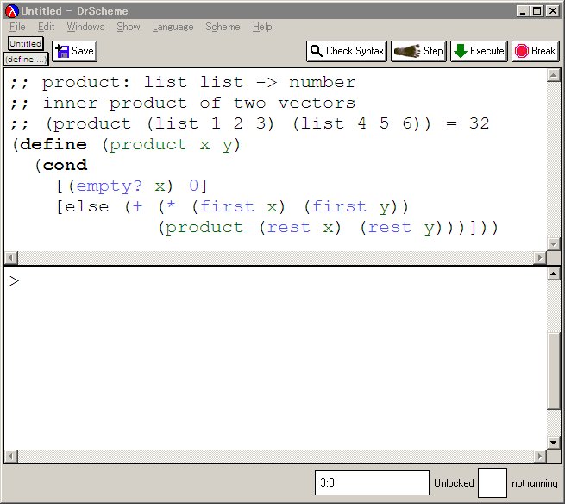
まず，Scheme のプログラムを
コンピュータに読み込ませている

Slide 59
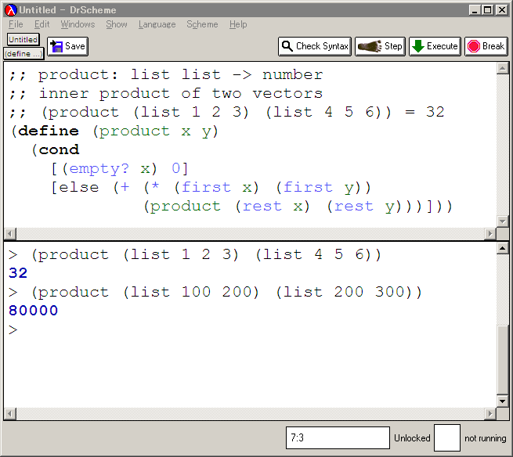
これは，
(product (list 1 2 3) (list 4 5 6))
と書いて，x の値を(list 1 2 3) に，
y の値を (list 4 5 6) に設定しての実行
実行結果である「32」が
表示される

Slide 60
入力と出力
(list 1 2 3)
(list 4 5 6)
32
product
入力
出力
入力は，
２つのリスト
出力は数値

Slide 61
product 関数
;; product: list list -> number
;; inner product of two vectors
;; (product (list 1 2 3) (list 4 5 6)) = 32
(define (product x y)
(cond
[(empty? x) 0]
[else (+ (* (first x) (first y))
(product (rest x) (rest y)))]))

Slide 62
よくある勘違い
(define (product x y)
(cond
[(= x empty) 0]
[else (+ (* (first x) (first y))
(product (rest x) (rest y)))]))
終了条件の判定：
・ 正しくは「(empty? x)」
・ x がリストのとき、(= x empty) はエラー
・ 「=」は数値の比較には使えるが，リスト同士の比較には使えない

Slide 63
ベクトルの内積
リストが空ならば： → 終了条件
0 → 自明な解
そうで無ければ：
「２つのリストの rest の内積と，２つのリストの先頭の積との和」 が求める解

Slide 64
ベクトルの内積
;; product: list list -> number
;; inner product of two vectors
;; (product (list 1 2 3) (list 4 5 6)) = 32
(define (product x y)
(cond
[(empty? x) 0]
[else (+ (* (first x) (first y))
(product (rest x) (rest y)))]))
終了
条件
自明な解

Slide 65
No
(empty? x)
Yes
(+ (* (first x) (first y))
(product (rest x) (rest y)))
0 が自明な解である

Slide 66
ベクトルの内積 product
product の内部に product が登場
product の実行が繰り返される
例： (product (list 1 2 3) (list 4 5 6))
= (+ (* 1 4) (product (list 2 3) (list 5 6)))
(define (product x y)
(cond
[(empty? x) 0]
[else (+ (* (first x) (first y))
(product (rest x) (rest y)))]))

Slide 67
例題８．ステップ実行
関数 product （例題７）について，実行結果に至る過程を見る
(product (list 1 2 3) (list 4 5 6)) から 32 に至る過程を見る
DrScheme の stepper を使用する
(product (list 1 2 3) (list 4 5 6))
= …
= (+ (* 1 4)
(product (list 2 3) (list 5 6)))
= …
= (+ 4
(+ 10
(product (list 3) (list 6))))
= …
= (+ 4 (+ 10 (+ 18 (product empty empty))))
= …
= 32
基本的な計算式
への展開
演算の実行

Slide 68
「例題８．ステップ実行」の手順
次を「定義用ウインドウ」で，実行しなさい
Intermediate Student で実行すること
入力した後に，Execute ボタンを押す
(define (product x y)
(cond
[(empty? x) 0]
[else (+ (* (first x) (first y))
(product (rest x) (rest y)))]))
(product (list 1 2 3) (list 4 5 6))
例題７と同じ
2. DrScheme を使って，ステップ実行の様子を
確認しなさい （Step ボタン，Next ボタンを使用）
理解しながら進むこと
☆ 次は，課題に進んでください

Slide 69
(product (list 1 2 3) (list 4 5 6)) から 32 が得られる過程の概略
最初の式
(product (list 1 2 3) (list 4 5 6))
= …
= (+ (* 1 4)
(product (list 2 3) (list 5 6)))
= …
= (+ 4
(+ 10
(product (list 3) (list 6))))
= …
= (+ 4 (+ 10 (+ 18 (product empty empty))))
= …
= 32
コンピュータ内部での計算
実行結果

Slide 70
(product (list 1 2 3) (list 4 5 6)) から (+ 4 (product (list 2 3) (list 5 6))) が得られる過程
(product (list 1 2 3) (list 4 5 6))
= (cond
[(empty? (list 1 2 3)) 0]
[else (+ (* (first (list 1 2 3)) (first (list 4 5 6)))
(product (rest (list 1 2 3)) (rest (list 4 5 6))))])
= (cond
[false 0]
[else (+ (* (first (list 1 2 3)) (first (list 4 5 6)))
(product (rest (list 1 2 3)) (rest (list 4 5 6))))])
= (+ (* (first (list 1 2 3)) (first (list 4 5 6)))
(product (rest (list 1 2 3)) (rest (list 4 5 6))))
= (+ (* 1 (first (list 4 5 6)))
(product (rest (list 1 2 3)) (rest (list 4 5 6))))
= (+ (* 1 4)
(product (rest (list 1 2 3)) (rest (list 4 5 6))))
= (+ 4 (product (rest (list 1 2 3)) (rest (list 4 5 6))))
= (+ 4 (product (list 2 3) (rest (list 4 5 6))))
= (+ 4 (product (list 2 3) (list 5 6)))
(product (list 1 2 3) (list 4 5 6))
= …
= (+ 4
(product (list 2 3) (list 5 6)))
= …
= (+ 4
(+ 10
(product (list 3) (list 6))))
= …
= (+ 4 (+ 10 (+ 18 (product empty empty))))
= …
= 32
この部分は

Slide 71
(product (list 1 2 3) (list 4 5 6)) から (+ 4 (product (list 2 3) (list 5 6))) が得られる過程
(product (list 1 2 3) (list 4 5 6))
= (cond
[(empty? (list 1 2 3)) 0]
[else (+ (* (first (list 1 2 3)) (first (list 4 5 6)))
(product (rest (list 1 2 3)) (rest (list 4 5 6))))])
= (cond
[false 0]
[else (+ (* (first (list 1 2 3)) (first (list 4 5 6)))
(product (rest (list 1 2 3)) (rest (list 4 5 6))))])
= (+ (* (first (list 1 2 3)) (first (list 4 5 6)))
(product (rest (list 1 2 3)) (rest (list 4 5 6))))
= (+ (* 1 (first (list 4 5 6)))
(product (rest (list 1 2 3)) (rest (list 4 5 6))))
= (+ (* 1 4)
(product (rest (list 1 2 3)) (rest (list 4 5 6))))
= (+ 4 (product (rest (list 1 2 3)) (rest (list 4 5 6))))
= (+ 4 (product (list 2 3) (rest (list 4 5 6))))
= (+ 4 (product (list 2 3) (list 5 6)))
(product (list 1 2 3) (list 4 5 6))
= …
= (+ 4
(product (list 2 3) (list 5 6)))
= …
= (+ 4
(+ 10
(product (list 3) (list 6))))
= …
= (+ 4 (+ 10 (+ 18 (product empty empty))))
= …
= 32
この部分は
これは，
(define (product x y)
(cond
[(empty? x) 0]
[else (+ (* (first x) (first y))
(product (rest x) (rest y)))]))
の x を (list 1 2 3) で，y を (list 4 5 6) で置き換えたもの

Slide 72
今日のパソコン演習課題

Slide 73
課題１
関数 list-sum （授業の例題１）についての問題
(list-sum (list 1 2 3)) から 6 が得られる過程の概略を数行程度で説明しなさい
DrScheme の stepper を使うと，すぐに分かる
(define (list-sum a-list)
(cond
[(empty? a-list) 0]
[else (+ (first a-list)
(list-sum (rest a-list)))]))

Slide 74
課題２
DrScheme の stepper を利用した実行エラーの解決に関する問題
まずは，次を「定義用ウインドウ」で，実行しなさい
入力した後に，Execute ボタンを押す
⇒ すると，実行用ウインドウに（赤い文字で）エラーメッセージが表示される（これは実行エラー）
DrScheme で stepper を使ってステップ実行を行って，エラーの箇所を特定しなさい．エラーの原因について報告しなさい．
(define (list-length a-list)
(cond
[(empty? a-list) 0]
[else (+ 1
(list-length (rest a-list)))]))
(list-length 100)

Slide 75
課題３
シンボル出現の判定プログラム作成
シンボルのリスト a-list と，シンボル a-symbol から，a-list が a-symbol を含むときに限り true を返す関数 contains? を作りなさい

Slide 76
課題３のヒント： すべての要素が１０以上か？
リストの要素を調べ，
すべての要素が１０以上 → true
そうでなければ → false
(define (all-are-large alon)
(cond
[(empty? alon) true]
[else (and (<= 10 (first alon))
(all-are-large (rest alon)))]))

Slide 77
課題４
リストの要素の中に 「偶数」を含むかどうか調べる関数を作りなさい
偶数を１つでも含めば true．１つも含まなければ false
even? を使うこと

Slide 78
課題５
n次の多項式 f(x) = a0 + a1・x + a2・x + ・・・ +an・x について，次数 n と，係数 a0 から an から，f(x) を計算するプログラムを作りなさい
次ページ以降で説明する Horner法を使うこと
２
ｎ

Slide 79
多項式の計算
n次の多項式 f(x) = a₀ + a₁・x + a₂・x² + ・・・ +a_{n}・x^{n} について，次数 n ，係数 a₀ から a_{n} と x からf(x) を計算する

Slide 80
Horner法による多項式の計算
2
n
f(x) = a0 + a1・x + a2・x + ・・・ +an・x
= a0 + ( a1 + ( a2 + ・・・ + ( an-1 + an ・x ) x ・・・) x ) x
例えば， 5 + 6x + 3x
= 5 + ( 6 + 3x ) x
2
計算手順
① an
② an-1 + an・x
③ an-2 + ( an-1 + an・x ) x
・・・ （a₀ まで続ける）

Slide 81
さらに勉強したい人への 補足説明資料

Slide 82
リストに関係する関数
(length list)
リストの要素の個数
(list-ref list n)
リストのｎ番目の要素（先頭は０番目）
これらの関数と同じ機能を持つ関数
my-length, my-list-ref を敢えて書いて
みた例を以下に紹介する

Slide 83
例題９．リストの n 番目の要素
リストの n 番目の要素（先頭は 0 番目）を得る関数 my-list-ref を作り，実行する

Slide 84
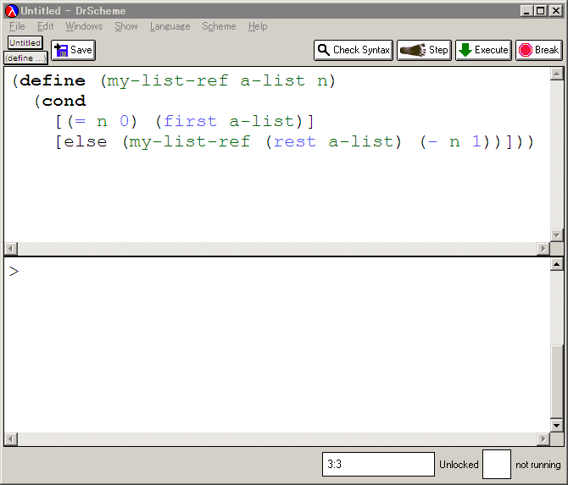
まず，Scheme のプログラムを
コンピュータに読み込ませている

Slide 85
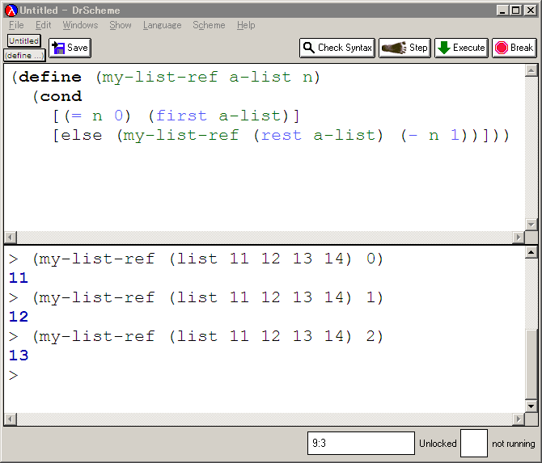
これは，
(my-list-ref (list 11 12 13 14) 1)
と書いて，a-list の値を
(list 11 12 13 14) に, n の値を 1
に設定しての実行
実行結果である「12」が
表示される

Slide 86
入力と出力
(list 11 12 13 14) 1
12
my-list-ref
入力
出力

Slide 87
my-list-ref 関数
「関数である」ことを
示すキーワード
関数の名前
(define (my-list-ref a-list n)
(cond
[(= n 0) (first a-list)]
[else (my-list-ref (rest a-list) (- n 1))]))
値を2つ受け取る（入力）
a-list と n の値から
n 番目の要素を求める（出力）

Slide 88
(my-list-ref (list 11 12 13 14) 1) から12が得られる過程
最初の式
(my-list-ref (list 11 12 13 14) 1)
= (cond
[(= 1 0) (first (list 11 12 13 14))]
[else (my-list-ref (rest (list 11 12 13 14) ) (- 1 1))])
= (cond
[false (first (list 11 12 13 14))]
[else (my-list-ref (rest (list 11 12 13 14) ) (- 1 1))])
= (my-list-ref (rest (list 11 12 13 14) ) (- 1 1))
= (my-list-ref (list 12 13 14) (- 1 1))
= (my-list-ref (list 12 13 14) 0)
= (cond
[(= 0 0) (first (list 12 13 14))]
[else (my-list-ref (rest (list 12 13 14) ) (- 0 1))])
= (cond
[true (first (list 12 13 14))]
[else (my-list-ref (rest (list 12 13 14) ) (- 0 1))])
= (first (list 12 13 14))
= 12
コンピュータ内部での計算
実行結果

Slide 89
(my-list-ref (list 11 12 13 14) 1) から12が得られる過程
(my-list-ref (list 11 12 13 14) 1)
= (cond
[(= 1 0) (first (list 11 12 13 14))]
[else (my-list-ref (rest (list 11 12 13 14) ) (- 1 1))])
= (cond
[false (first (list 11 12 13 14))]
[else (my-list-ref (rest (list 11 12 13 14) ) (- 1 1))])
= (my-list-ref (rest (list 11 12 13 14) ) (- 1 1))
= (my-list-ref (list 12 13 14) (- 1 1))
= (my-list-ref (list 12 13 14) 0)
= (cond
[(= 0 0) (first (list 12 13 14))]
[else (my-list-ref (rest (list 12 13 14) ) (- 0 1))])
= (cond
[true (first (list 12 13 14))]
[else (my-list-ref (rest (list 12 13 14) ) (- 0 1))])
= (first (list 12 13 14))
= 12
これは，
(define (my-list-ref a-list n)
(cond
[(= n 0) (first a-list)]
[else (my-list-ref (rest a-list) (- n 1))]))
の a-list を (list 11 12 13 14) で，n を 1 で置き換えたもの

Slide 90
(my-list-ref (list 11 12 13 14) 1) から 12が得られる過程の概略
(my-list-ref (list 11 12 13 14) 1)
= …
= (my-list-ref (list 12 13 14) 0)
= …
= (first (list 12 13 14))
= 12
リストの1番目
の要素
リスト rest を取って，
その0番目の要素
リストの先頭

Slide 91
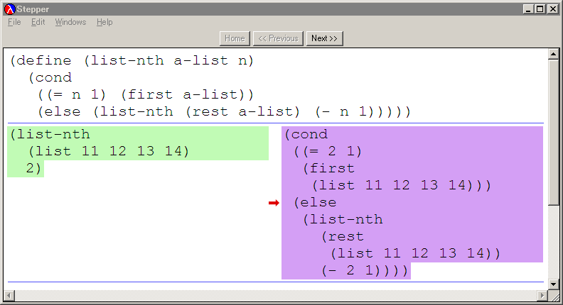
my-list-ref の「a-list」は「(list 11 12 13 14)」で，
「n」は「1」で置き換わる

Slide 92
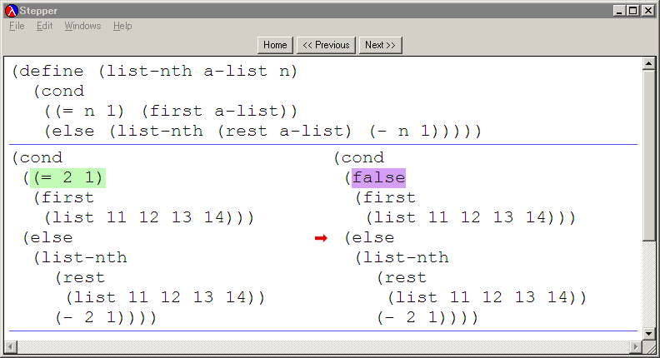
「(= 1 0)」 は
「false」で置き換わる

Slide 93
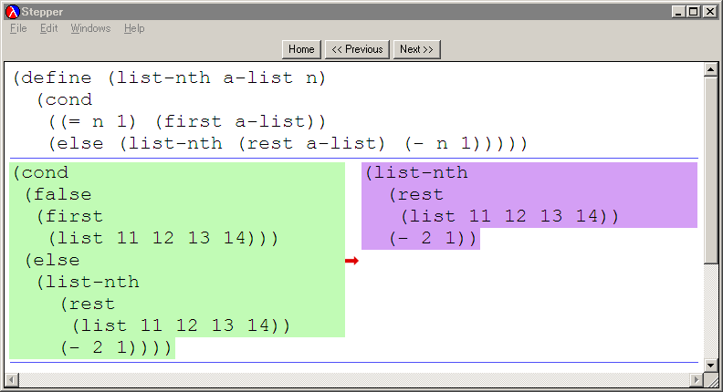
「(cond [false 式Ｘ] [else 式Ｙ])」は
「式Ｙ」で置き換わる

Slide 94
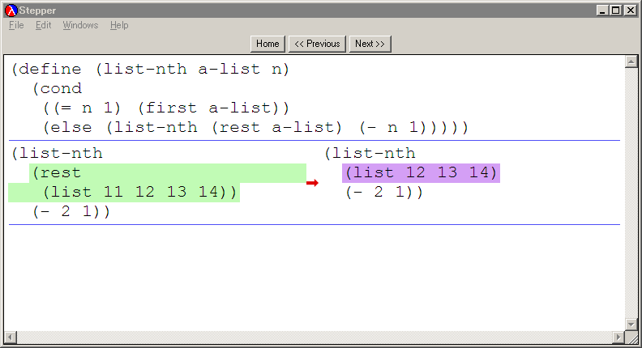
「(rest (list 11 12 13 14))」は
「(list 12 13 14)」で置き換わる

Slide 95
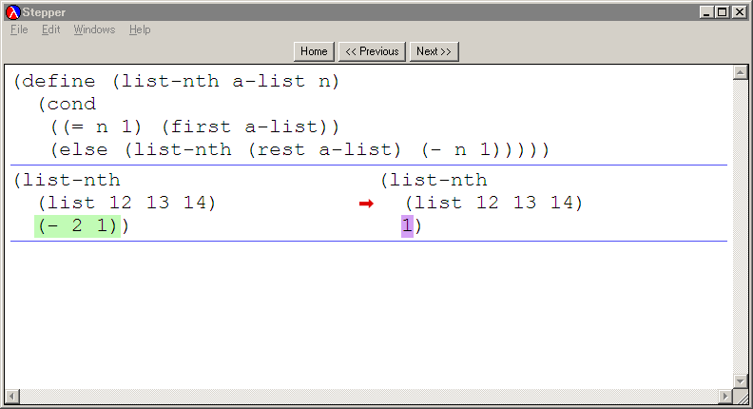
「(- 1 1)」は「0」で置き換わる

Slide 96
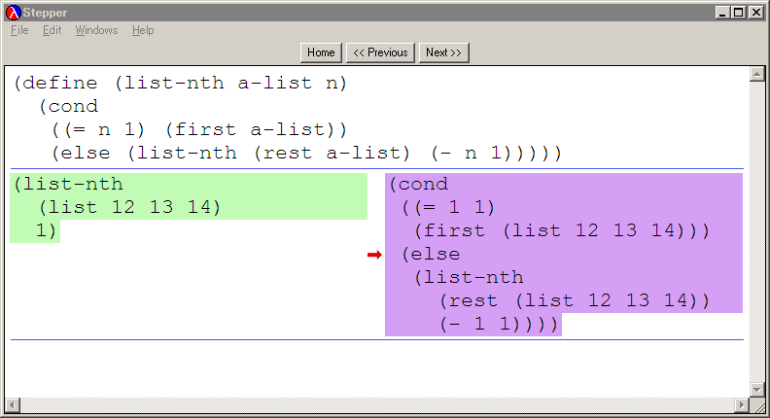
my-list-ref の「a-list」は「(list 12 13 14)」で，
「n」は「0」で置き換わる

Slide 97
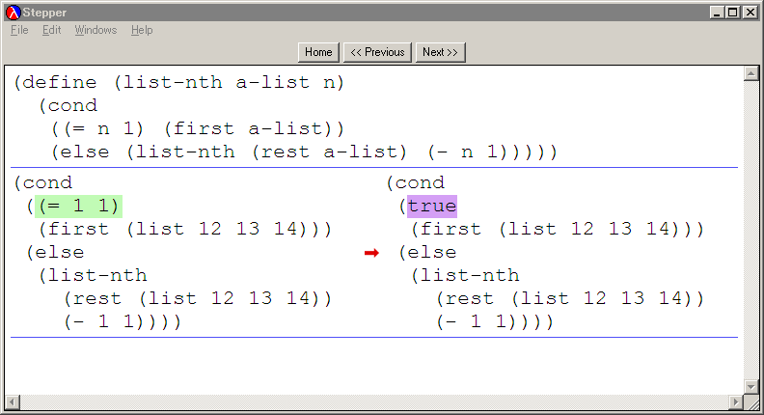
「(= 0 0)」 は
「true」で置き換わる

Slide 98
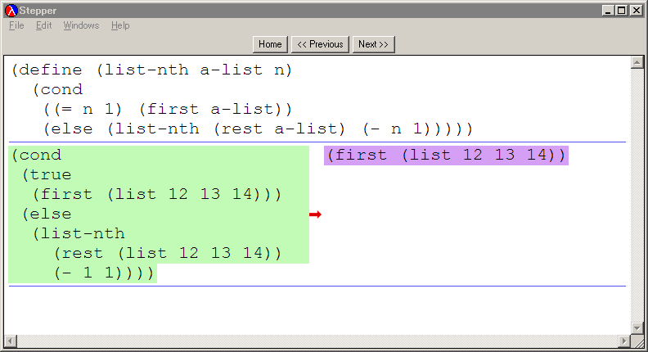
「(cond [true 式Ｘ] [else 式Ｙ])」は
「式Ｘ」で置き換わる

Slide 99
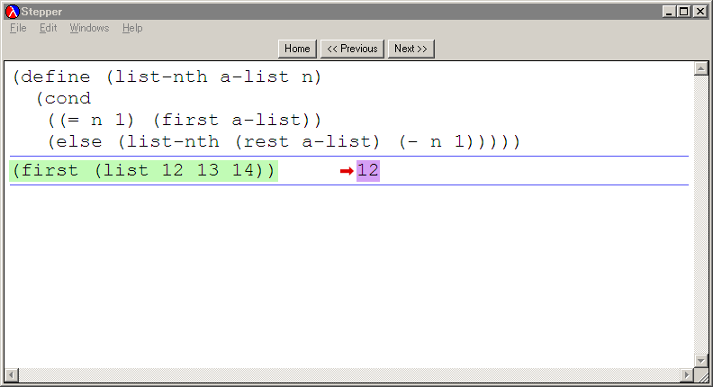
「(first (list 12 13 14))」は
「12」で置き換わる

Slide 100
リストの n 番目の要素
n = 0 ならば： → 終了条件
リストの first → 自明な解
そうで無ければ：
「リストの rest を求める（これもリスト）．その n-1 番目の要素」が求める解

Slide 101
リストの n 番目の要素
n > 0 のとき
n 番目を探す
．．．
．．．
first
rest
n-1 番目を探す
．．．
．．．

Slide 102
リストの n 番目の要素
(define (my-list-ref a-list n)
(cond
[(= n 0) (first a-list)]
[else (my-list-ref (rest a-list) (- n 1))]))
終了
条件
自明な解

Slide 103
No
(= n 0)
Yes
(my-list-ref (rest a-list) (- n 1))
(first a-list) が自明な解である

Slide 104
リストの n 番目の要素 my-list-ref
my-list-ref の内部に my-list-ref が登場
my-list-ref の実行が繰り返される
例： (my-list-ref (list 11 12 13 14) 1)
= (my-list-ref (list 12 13 14) 0)
(define (my-list-ref a-list n)
(cond
[(= n 0) (first a-list)]
[else (my-list-ref (rest a-list) (- n 1))]))

Slide 105
例題１０．リストの長さ
リストの要素の個数を求める関数 my-length を作り，実行する

Slide 106
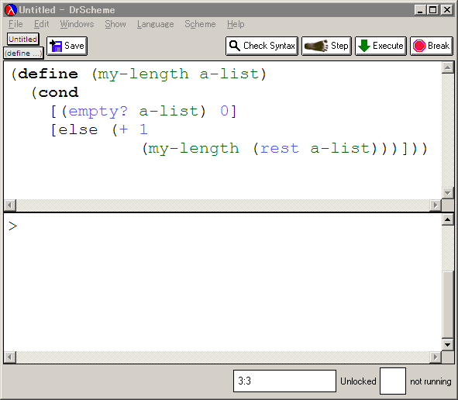
まず，Scheme のプログラムを
コンピュータに読み込ませている

Slide 107
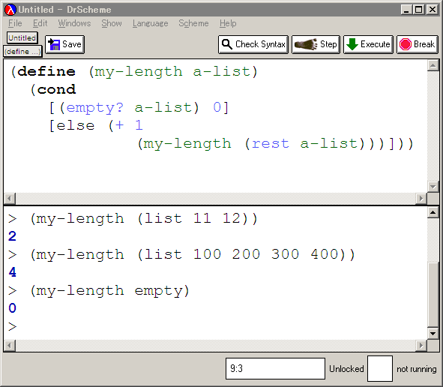
これは，
(my-length (list 11 12))
と書いて，a-list の値を
(list 11 12) に設定しての実行
実行結果である「2」が
表示される

Slide 108
入力と出力
(list 11 12)
2
my-length
入力
出力

Slide 109
my-length 関数
「関数である」ことを
示すキーワード
関数の名前
(define (my-length a-list)
(cond
[(empty? a-list) 0]
[else (+ 1
(my-length (rest a-list)))]))
値を1つ受け取る（入力）
a-list の値から
リストの長さを求める（出力）

Slide 110
(my-list-ref (list 11 12)) から 2 が得られる過程 (1/2)
最初の式
(my-length (list 11 12))
= (cond
[(empty? (list 11 12)) 0]
[else (+ 1 (my-length (rest (list 11 12))))])
= (cond
[false 0]
[else (+ 1 (my-length (rest (list 11 12))))])
= (+ 1 (my-length (rest (list 11 12))))
= (+ 1 (my-length (list 12)))
= (+ 1 (cond
[(empty? (list 12)) 0]
[else (+ 1 (my-length (rest (list 12))))]))
= (+ 1 (cond
[false 0]
[else (+ 1 (my-length (rest (list 12))))]))
コンピュータ内部での計算

Slide 111
(my-list-ref (list 11 12)) から 2 が得られる過程 (2/2)
= (+ 1 (+ 1 (my-length (rest (list 12)))))
= (+ 1 (+ 1 (my-length empty)))
= (+ 1 (+ 1 (cond
[(empty? empty) 0]
[else (+ 1 (my-length empty))]))
= (+ 1 (+ 1 (cond
[true 0]
[else (+ 1 (my-length empty))]))
= (+ 1 (+ 1 0))
= (+ 1 1)
= 2
コンピュータ内部での計算
実行結果

Slide 112
(my-length (list 11 12)) から 2 が得られる過程の概略
(my-length (list 11 12))
= ...
= (+ 1 (my-length (list 12)))
= ...
= (+ 1 (+ 1 (my-length empty)))
= ...
= (+ 1 (+ 1 0))
= (+ 1 1)
= 2
(list 11 12) の長さ
(list 12) の長さに１を足す
empty の長さに２を足す

Slide 113
よくある勘違い
(define (my-length a-list)
(cond
[(= a-list empty) 0]
[else (+ 1
(my-length (rest a-list)))]))
終了条件の判定：
・ 正しくは「(empty? a-list)」
・ x がリストのとき、(= x empty) は実行エラー
・ 「=」は数値の比較には使えるが，リスト同士の比較には使えない

Slide 114
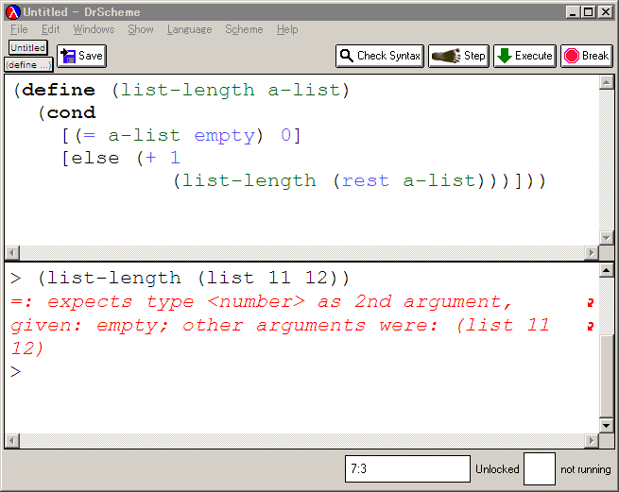
実行エラーの例

Slide 115
リストの長さ
リストが空ならば： → 終了条件
0 → 自明な解
そうで無ければ：
リストの rest を求める（これもリスト）．「その長さに１を足したもの」が，求める総和である

Slide 116
リストの長さ
リストが空で無いとき
長さを求める
．．．
．．．
first
rest
長さを求める
．．．
．．．
（それを１ と足す）

Slide 117
リストの長さ
(define (my-length a-list)
(cond
[(empty? a-list) 0]
[else (+ 1
(my-length (rest a-list)))]))
終了条件
自明な解

Slide 118
No
(empty? a-list)
Yes
(+ 1
(my-length (rest a-list)))
0 が自明な解である

Slide 119
リストの長さ my-length
my-length の内部に my-length が登場
my-length の実行が繰り返される
例： (my-length (list 11 12)) = = (+ 1 (my-length (list 12)))
(define (my-length a-list)
(cond
[(empty? a-list) 0]
[else (+ 1
(my-length (rest a-list)))]))

